Slide 1
II Seminario Internacional
“Formación de Trabajadores Técnicos en Salud en el Mercosur”
Rio de Janeiro, 28 a 30 de diciembre 2012
Los desafíos y las perspectivas de la libre circulación de los trabajadores técnicos en salud en la interfase del Mercosur Laboral, Mercosur Educacional y Mercosur Salud
Subgrupo de Trabajo 11 Salud
Subcomisión de Ejercicio Profesional
Dra. Isabel Duré
Ministerio de Salud de la Nación
Argentina

Slide 2
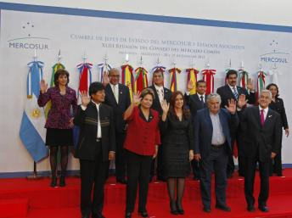
El 26 de Marzo de 1991, el Tratado de Asunción crea el
Mercado Común del Sur – MERCOSUR
Lo integran como Estados Parte
La República Argentina,
La República Federativa de Brasil,
la República del Paraguay (Suspendida)
y la República Oriental del Uruguay
La República Bolivariana de Venezuela
ingresa como miembro pleno en 2012
La República de Bolivia y la República de Chile fueron los primeros Estados Asociados al Mercosur. Ahora también lo son Colombia, Ecuador y Perú.

Slide 3
La integración comercial
El Tratado de Asunción establece la integración de los Estados Parte, a través de:
La libre circulación de bienes, servicios y factores productivos (para el año 2015), entre los que se incluyen los trabajadores.
El establecimiento de un arancel externo (impuesto aduanero) y la adopción de una política comercial común hacia los otros países,
La coordinación de las políticas macroeconómicas y sectoriales y
La armonización de las legislaciones

Slide 4
La integración comercial
Preámbulo del Tratado de Asunción
La integración como condición fundamental para acelerar procesos de desarrollo económico con justicia social;
La necesidad de promover el desarrollo científico y tecnológico de los Estados Partes y de modernizar sus economías para ampliar la oferta y la calidad de los bienes y servicios disponibles a fin de mejorar las condiciones de vida de sus habitantes

Slide 5
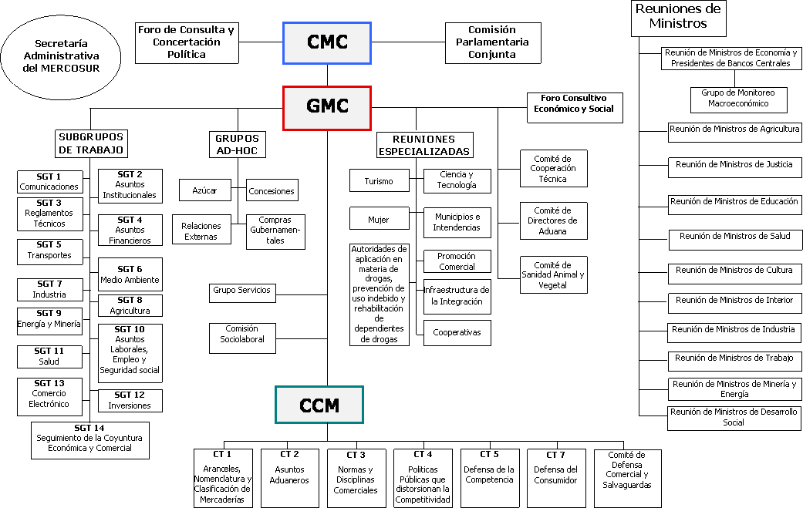
Estructura del MERCOSUR

Slide 6
MERCOSUR en Salud
Existen dos foros de carácter deliberativo que tienen a la Salud como principal objeto de trabajo:
1. Reunión de Ministros de Salud (RMS)
Creada por Decreto CMC N° 03/95
Coordinación de Políticas de Salud en el ámbito del MERCOSUR
2. Subgrupo de Trabajo Nº11- SALUD (SGT11)
Creado por Resolución GMC Nº 151/96
Órgano técnico permanente de armonización y compatibilización
Decisiones por consenso
Sus propuestas son elevadas a los Órganos Decisorios del
MERCOSUR
Consejo Mercado Común – CMC –
y Grupo Mercado Común –GMC-

Slide 7
Estructura de la RMS
Comité Coordinador de la RMS (RMS - CC)
CI “Sistemas de Información y Comunicación en Salud” (CISICS)
CI “Política de Medicamentos” (CIPM)
CI “Control de Dengue” (CICD)
CI “VIH-SIDA” (CIVIH)
CI “Control del Tabaco” (CICT)
CI “Salud Sexual y Reproductiva” (CISSR)
CI “Salud y Desarrollo” (CISD)
CI “Gestión de Riesgo y Reducción de Vulnerabilidad” (CIGRRV)
CI “Salud Ambiental y del Trabajador” (CISAT)
CI “Implementación del RSI” (CIRSI)
CI “Donación y Transplantes” (CIDT)

Slide 8
Creado por Resolución GMC Nº 151/96
SGT N° 11 – Salud
Órgano técnico de carácter deliberativo que centraliza el tratamiento de la armonización de las legislaciones nacionales en materia de regulación de la salud y la compatibilización de los sistemas de control sanitario entre los Estados Parte.
Tareas del SGT11
Armonizar parámetros de calidad de bienes, servicios y factores productivos del área de salud,
así como los mecanismos de control sanitario de los Estados Partes
a los fines de
eliminar obstáculos técnicos al comercio y
lograr el fortalecimiento de la integración regional,
Y, consecuentemente, disminuir los Riesgos Sanitarios

Slide 9
COORDINACION
NACIONAL SGT-11
COMISION DE
SERVICIOS
DE AT. DE LASALUD
COMISION DE
PRODUCTOS
PARA LA SALUD
COM.VIG.
EN SALUD
PSICOTROP
Y ESTUPEFAC.
SANGRE Y
HEMODERIV.
DOMISANIT.
PRODUCTOS
MEDICOS
REACTIVOS
DIAGNOST.
COSMETICOS
SERVICIOS DE
SALUD
DESARROLLO
Y EJERCICIO
PROFESIONAL
EVALUACION Y USO
DE TECNOLOGIAS
EN SALUD
CONTROL SANITRIO
PUERTOS,AER,FRONT
SGT-11 MERCOSUR SALUD
Notes:
9

Slide 10
Misión desde un ámbito técnico como el SGT-11
Armonización de las reglamentaciones existentes y generación de normativas comunes que tiendan a ser superadoras de las existentes en los Estados Parte
Establecer mecanismos de adaptación a esas normativas al interior de los Estados Parte, respetando las asimetrías.

Slide 11
Resoluciones armonizadas en el SGT 11 (2010)

Slide 12
Algunas causas que pueden explicitar las diferencias
Mayor desarrollo en el tiempo de los procesos de negociación de la Comisión de Productos (1993)
Prevalencia de efectos de la unión aduanera
La vigilancia es previa a la integración MERCOSUR y tiene una
Impronta extrarregional muy importante en su normativa.
La integración de sistemas y servicios es la más inédita
y reconoce las mayores dificultades al igual que en otros procesos de integración regional
Las asimetrías y modalidades de los sistemas y servicios
de salud en el ámbito MERCOSUR e intrapaíses son importantes

Slide 13
Pero los desafíos…
Cómo, a partir de su pauta de acción, fortalecer la dimensión social de integración, trascendiendo los aspectos exclusivamente comerciales y económicos.
Cómo constituir al SGT11 en un espacio de intercambio de información y debate que fortalezca decisiones nacionales y regionales

Slide 14
Subcomisión de Desarrollo y Ejercicio Profesional
SGT N° 11 - Salud
Pauta Negociadora – Res. GMC 13/07
ldentificar y especificar, en función de las necesidades y de las políticas de salud de los Estados Parte, qué profesiones y áreas de actuación serán priorizadas;
Definir criterios de evaluación y certificación de profesionales y especialistas, teniendo en cuenta la actuación de las entidades formadoras en los Estados Parte;
Desarrollar el proceso de compatibilización de las especialidades de las profesiones de salud de nivel superior;
Definir y acompañar el proceso de implementación de la Matriz Mínima para el ejercicio profesional;
ldentificar las necesidades de conocimiento sobre desarrollo y ejercicio profesional de los Estados Parte, tendientes a dar insumos para avanzar en el proceso de armonización normativa.

Slide 15
Subcomisión de Desarrollo y Ejercicio Profesional
Resoluciones
Res GMC Nº 27/04- Matriz Mínima de Registro de Profesionales de Salud del MERCOSUR: Instrumento de Registro de los profesionales de la salud de cada uno de los Estados Partes, con información mínima armonizada, administrados y gestionados por los Ministerios de Salud
Res GMC N° 07/12 (deroga Res GMC N° 66/06) Profesiones de Salud Comunes del MERCOSUR
Aprueba un listado de profesiones de grado comunes
Res 08/12 (deroga Res. GMC Nº 73/00) -Especialidades Médicas Comunes en el MERCOSUR:
Aprueba un listado de especialidades médicas comunes
Res. GMC Nº58/01 -Principios Éticos Médicos del MERCOSUR:
Establece normas básicas para el ejercicio profesional médico.

Slide 16
Matriz mínima de registro de profesionales de la Salud
Res GMC 27/04 – Anexo I - MERCOSUR
Código |___|___| - |___| - |___|___|___|___|___|___|___|___|
Nombre Apellidos ..............................................
Tipo y Nº de Documento de Identidad...................Fecha de Nacimiento / /
Ciudad y País de Nacimiento.........................................................................
Nacionalidad........................... Sexo .............................................................
Profesión ......................................................................................................
Título/Diploma/Certificado..............................................................................
Institución formadora......................................................................................
Fecha ...../....../....... Ciudad ....................................País.................................
Nº Registro Profesional......................./Jurisdicción....................
Fecha de registro / /
Observaciones................................................................................................

Slide 17
Matriz mínima de registro de profesionales de la Salud
Res GMC 27/04 – Anexo I - MERCOSUR
DATOS RESERVADOS
Domicilio Particular
Calle........................................................................................Nº...................
Ciudad ............................Provincia...................País.......................................
Código Postal...................Teléfonos ...........................
E-mail.............................................................................................................
Sanciones
Tipo........................................ Fecha ......./......./........
Motivo .............................................................................
Institución que impone la sanción...........................................................

Slide 18
Matriz mínima de registro de profesionales de la Salud
Res GMC 27/04 – Anexo I - MERCOSUR
Formación de Postgrado
Título/Diploma/Certificado .................................................................................
Institución formadora ........................................................................................
Fecha ....../....../....... Ciudad .....................País .................................................
Nº Registro Profesional......................./Jurisdicción....................
Fecha de registro / /
Reválida de Título/Diploma/Certificado....................................
Institución ....................................................................................
Fecha ....../......./....... País ............................................
Registro de Título/Diploma/Certificado en otro País del MERCOSUR
País ................................Fecha ....../........./........

Slide 19
Matriz mínima de Datos
Proceso de implementación
Se parte de:
Poca sistematización de la información.
Grandes asimetrías ente los países
Construcción de sistemas de información nacionales sobre bases existentes
Pasaje a plataforma web (Alcanzado en ACTA 02/2011)
Situación actual
Definición de datos a compartir en una primera etapa (ACTA 02/2011)
Definición de interfase web (ACTA 01/2012). Articulación de responsables de sistemas
Exigencia de que los profesionales que deseen migrar estén incorporados en la MM (vigente desde octubre de 2012)
Armonización de nomenclaturas (ACTA 01/2012)

Slide 20
Matriz mínima de Datos
Proceso de implementación
Profesiones comunes de Salud de grado universitario
Resolución GMC N° 66/06: define las profesiones que, en primera instancia, deben incorporarse a la MM
Resolución GMC N° 07/12: amplía la lista de profesiones comunes y la denominación con la que van a ser incorporadas en la MM
Se elaboran matrices comparativas de formación y regulación de las profesiones, en conjunto con las organizaciones representativas de las distintas disciplinas a nivel país
Cuando resulta pertinente, se convoca a las reuniones ordinarias a los representantes de las distintas profesiones de los EP
Surge la necesidad de trabajar con MERCOSUR EDUCATIVO los procesos de homologación y acreditación

Slide 21
Reconocimiento de especialidades
Proceso de implementación
Campo de las especialidades tiene una gran diversidad respecto de su formación y regulación en los EP
Resolución GMC N° 73/00: Aprueba lista de Especialidades Médicas Comunes (29) y fija plazo para el relevamiento de las modalidades de formación y reconocimiento.
Resolución GMC N° 08/12: Amplía el listado (42), los criterios de análisis y los plazos.

Slide 22
Reconocimiento de especialidades
Próximos pasos
Matriz comparativa de criterios de evaluación y certificación de especialistas (ACTA 2/2011)
Desarrollar el proceso de compatibilización de las especialidades de nivel superior: (Plan de Trabajo 2013-2014, ACTA 2/2012)
Identificar el contenido de la formación de las especialidades médicas prioritarias y comunes a los cuatro países (desarrollo curricular) e instituciones habilitadas, apuntando al reconocimiento mutuo. Se comienza por especialidades básicas.
Identificar y priorizar las especialidades de las demás profesiones de nivel superior

Slide 23
Desafío: Ampliar el escenario
2010-2012
Propuesta de ampliación de pauta negociadora (ACTA 02/10)
Visión de equipo de salud: comenzar a el análisis de la situación de los técnicos de salud (ACTA 01/10)
Reconocimiento de responsabilidades de formación y validación de títulos: Generar espacios de trabajo conjunto Mercosur Salud – Mercosur Educativo (ACTA 01/10)
Constituir un ámbito para el análisis conjunto de los perfiles requeridos para el equipo de salud. Nuevas profesiones no reguladas (ACTA 02/12)
Incorporación de Venezuela (Agosto de 2012)

Slide 24
Articulación con CRC
Educación Superior
Mercosur Educativo ha avanzado en los procesos de Acreditación de Carreras (MEXA –ARCUSUR)
¿Qué pasa con la habilitación del ejercicio de esas carreras?
Reuniones conjuntas en cada PPT
Objetivos
Promover el desarrollo de actividades compartidas en el proceso de ACREDITACION DE CARRERAS PRIORIZADAS EN SALUD
Propiciar mecanismo de análisis y propuestas sobre HOMOLOGACION y REVALIDAS DE TÍTULOS
Establecer procesos integrales para la habilitación de NUEVAS CARRERAS EN SALUD

Slide 25
Propuestas para avanzar Salud-Educación
Agenda de Trabajo
Propuesta de un GLOSARIO de Términos comunes entre Salud y Educación
Elaborar una MATRIZ de procesos de HOMOLOGACIÓN Y REVALIDAS de las profesiones priorizadas en salud. Extendida a UNASUR
Elaborar una MATRIZ de problemas prioritarios de las profesiones priorizadas en Salud
Presentadas en reunión conjunta el 5 de junio de 2012 durante la PPTA

Slide 26
Nuevas profesiones
Propuesta de análisis conjunto de profesiones poco reguladas, que generan tensiones con otras o que tienen baja inserción en el campo laboral.
Descripción de situación en cada país. Declaración conjunta, si correspondiera
Primeras profesiones abordadas
Obstétricas
Optometristas
Quiroprácticos
Técnicos en emergencia
Acompañantes terapéuticos

Slide 27
Técnicos de salud
Definición de profesiones técnicas prioritarias comunes : Enfermería; Téc. Laboratorio, Téc. Radiología, Téc. Hemoterapia (ACTA 01/11)
Propuesta de matriz comparativa de formación e inserción laboral (ACTA 01 y 02/11). Adopción de los resultados cuantitativos de la investigación como matriz comparativa de formación.
Investigación Mercosur sobre el mapa de la formación técnica. Presentación de Avances en Reunión Conjunta Salud y Educación durante la PPTA (ACTA 02/12)
Incorporación al trabajo conjunto con Salud al CRC – Educación Técnica (ACTA 02/12)

Slide 28
Más asimetrías en el campo de los técnicos de salud
 | ARGENTINA | BRASIL | PARAGUAY | URUGUAY
Nivel de formación | Superior universitario y no universitario | Medio | Superior no universitario | Superior universitario
Actor MERCOSUR EDUCATIVO | CRC-ES y CRC-ET | CRC-EB o CRC-ET? | CRC -ET | CRC-ES
Regulación del Ejercicio Profesional | Ministerios de Salud jurisdiccionales | Consejos Profesionales | Ministerio de Salud | Ministerio de Salud

Slide 29
Técnicos de salud
Desafíos
Reconocidas las asimetrías,
Profundizar en el análisis de los perfiles: identificar regulaciones nacionales que permitan avanzar en marcos para la homologación
Identificar coincidencias y divergencias en el campo de trabajo
Convocar a todos los actores del MERCOSUR EDUCATIVO

Slide 30
Propuesta de modificación de Pauta Negociadora
SCOEJER, Acta 2-11
Identificación de profesiones y áreas de actuación priorizadas, definiendo criterios y procedimientos;
Desarrollar el proceso de armonización de los requisitos para la habilitación para el ejercicio de los profesionales,
Acompañar el proceso de implementación de la Matriz Mínima
Articular los sistemas informatizados y nomenclaturas para la MM;
Identificar equivalencias en los criterios de sanciones
Sistematizar la información referida a organismos reguladores de la practica profesional;

Slide 31
Propuesta de modificación de Pauta Negociadora
SCOEJER, Acta 2-11
Identificar necesidades comunes de formación de profesionales de la salud en los Estados Parte para avanzar en propuestas de desarrollo de perfiles adecuados a las necesidades de salud de la población;
Desarrollar un plan de trabajo conjunto del SGT Nº 11 – CRC-ES – CRC-ET, atendiendo el acuerdo 03/11 que refiere a la importancia de una agenda compartida entre Salud y Educación para el desarrollo y armonización del ejercicio profesional; así como eventualmente con otras áreas del MERCOSUR involucradas con la temática.
Avanzar en forma especifica en la identificación de estrategias que permitan favorecer el ejercicio profesional en zona interfronteriza;

Slide 32
Algunas reflexiones para continuar con el trabajo
La temática de sistemas y servicios de salud está instalada en el proceso de integración regional
Las negociaciones en el ámbito del SGT-11 le dan sustento técnico a este proceso y acompañan las decisiones políticas.
Dichas negociaciones no constituyen un rápido camino, pero, con avances y retrocesos, han tenido continuidad desde su inicio
No sólo hay que armonizar los marcos regulatorios existentes sino que se deben construir nuevos: motor de cambios en los Estados Parte
Incentivan el proceso de cooperación técnica entre los Estados Parte: PTB Mercosur OPS
Las personas ya circulan, tenemos que facilitarles esa circulación. El primer desafío está en las zonas de fronteras: compartir servicios

Slide 33
Muchas gracias!!

